Slide 1
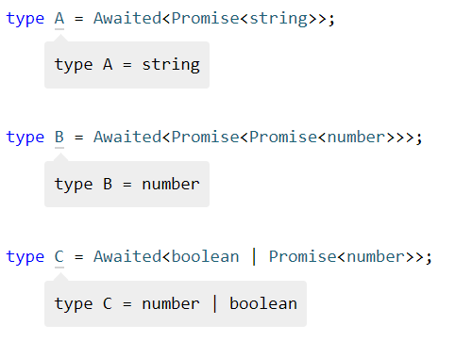
Утилитные типы
Awaited<Type>

Slide 2
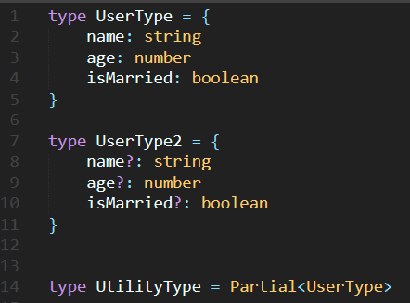
Partial<Type>
Partial делает все поля необязательными

Slide 3
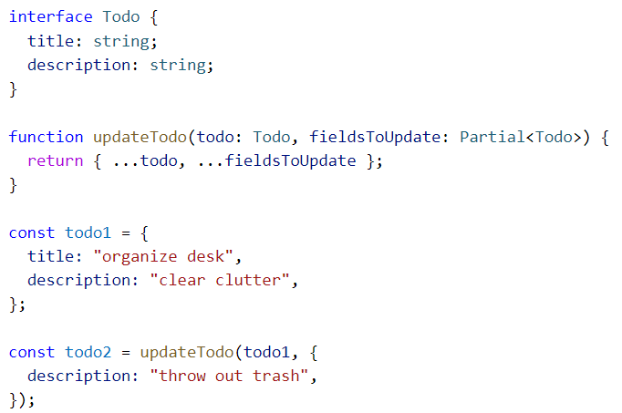

Slide 4
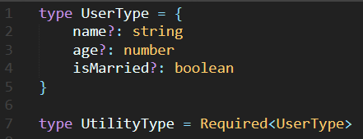
Required<Type>
Required делает все поля обязательными

Slide 5


Slide 6
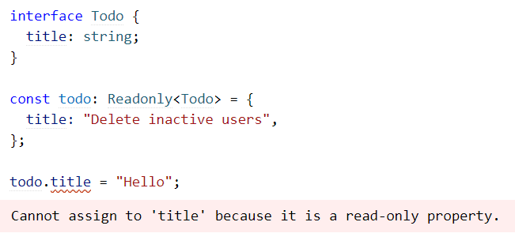

Readonly<Type>

Slide 7

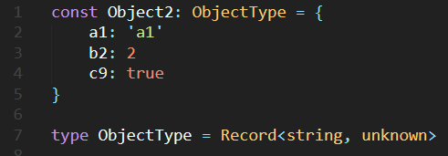
Record<Keys, Type>
две эти записи идентичны

Slide 8
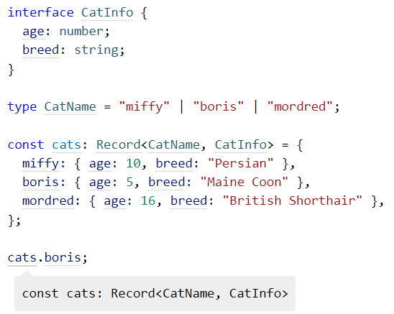

Slide 9

Pick<Type, Keys>
Pick выбирает свойства

Slide 10
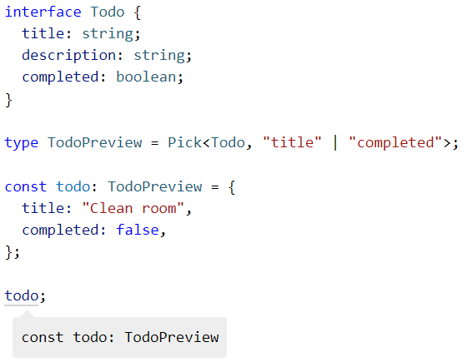

Slide 11

Omit<Type, Keys>
Omit исключает свойства

Slide 12
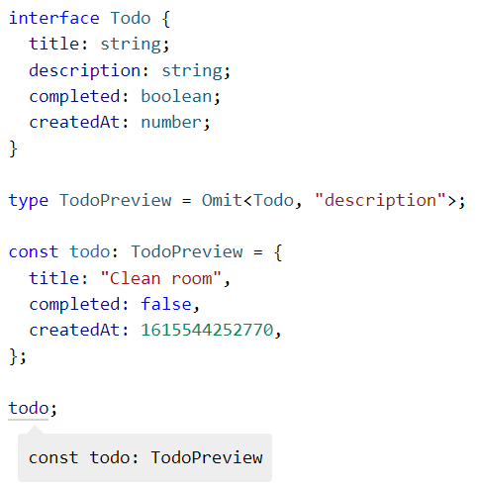

Slide 13
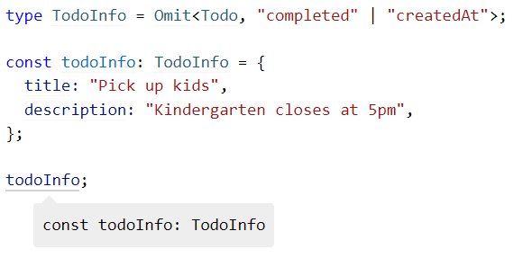

Slide 14
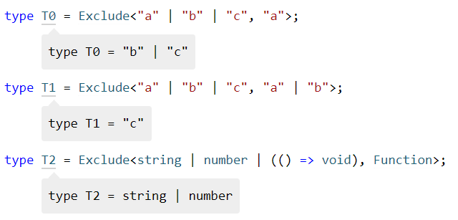
Exclude<UnionType, ExcludedMembers>

Slide 15
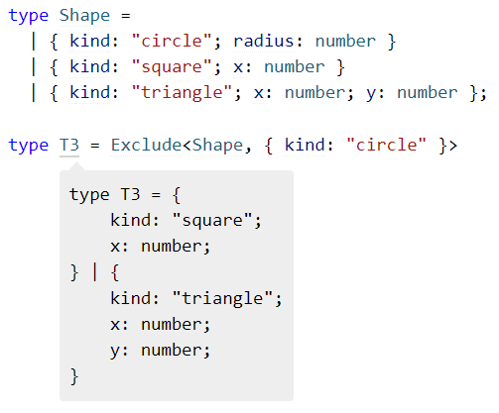

Slide 16
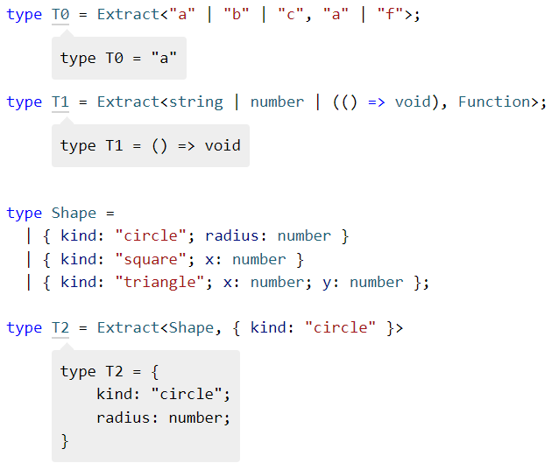
Extract<Type, Union>

Slide 17
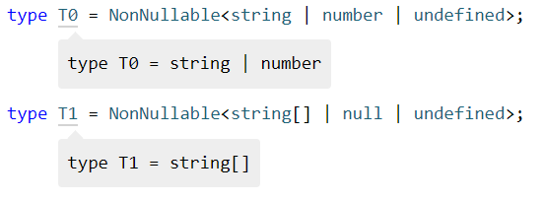
NonNullable<Type>
Аналог Exclude для null и undefined

Slide 18
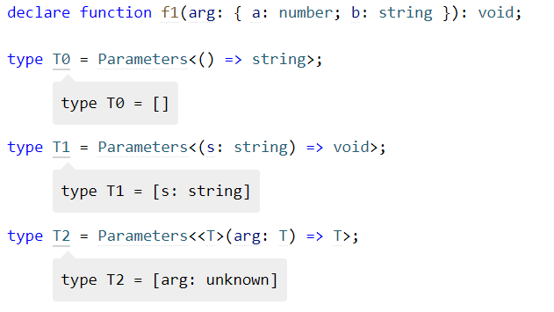
Parameters<Type>

Slide 19
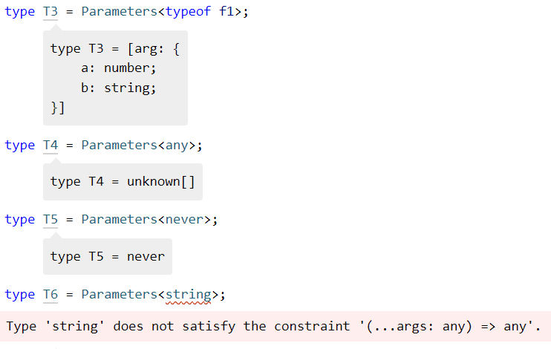

Slide 20


Slide 21
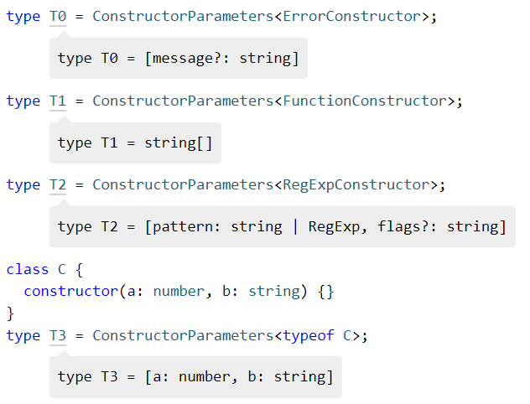
ConstructorParameters<Type>

Slide 22
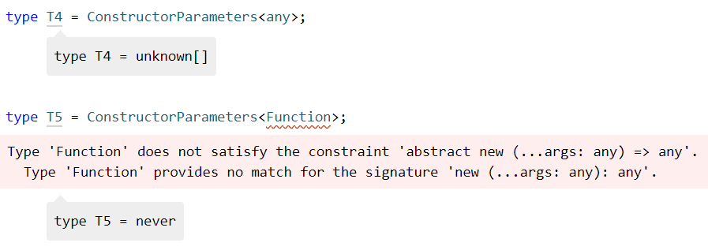

Slide 23
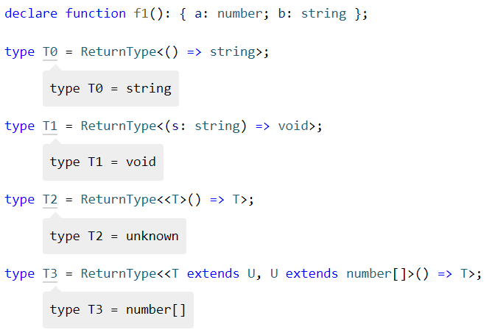
ReturnType<Type>

Slide 24
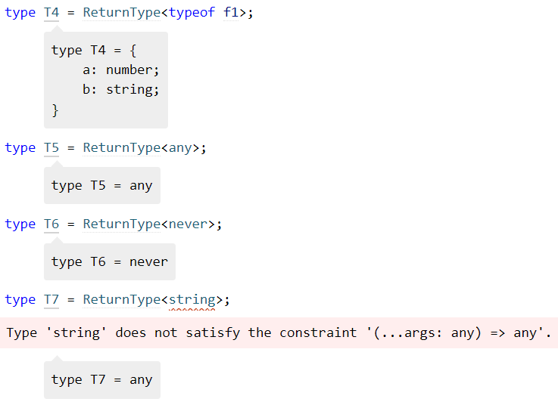

Slide 25


Slide 26
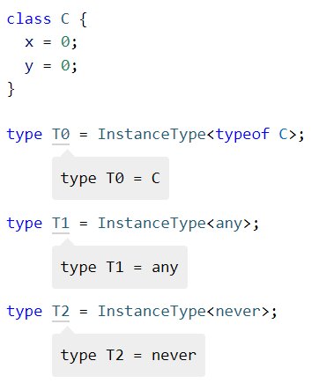
InstanceType<Type>

Slide 27
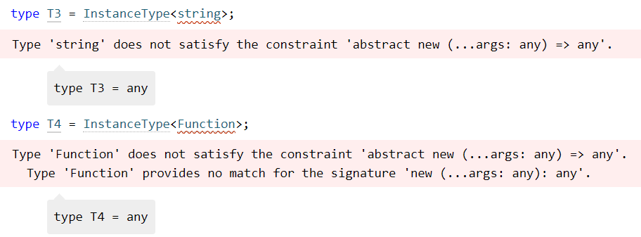

Slide 28

ThisParameterType<Type>

Slide 29

OmitThisParameter<Type>

Slide 30
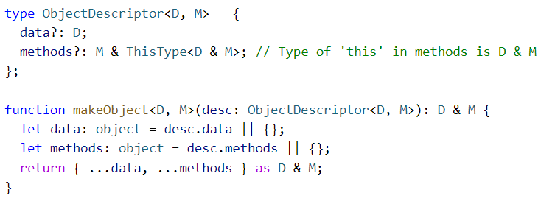
ThisType<Type>

Slide 31
